Slide 1


KNU 소통
강남대 학과별 공지사항 APP
201301277 윤철기
201401274 변지홍
201301252 김창환

Slide 2
Chapter1. 개 발 배 경
Chapter2. 주 요 기 능 및 개 발 방 법
Chapter3. 시스템 구성도
Chapter4. 시 연 영 상
Chapter5. 개 발 환 경
Chapter6. 개 발 일 정
Chapter7. 기 대 효 과 및 개 선 사 항
Index

Slide 3



Chapter1. 개 발 배 경
√ 강남대학교 공식 어플을 통한 각 학과 홈페이지 및 공지사항
접근 과정의 번거로움.
√ 강남대학교 해당 학과별 공지사항 확인, 게시, 수정이 간편한
어플을 개발하여 교수·임직원·학생에게 편의 제공.

Slide 4
Chapter2. 주 요 기 능 및 개발방법
Chapter2. 주 요 기 능 및 개발방법
Json
네트워크 전송
DB – JDBC
공유 프레퍼런스
회원 가입 기능 구현
로그인 기능 구현
학과 등록
&
삭제 기능 구현
공지사항 글쓰기
&
읽기 기능 구현
공지사항 수정
&
삭제 기능 구현

Slide 5
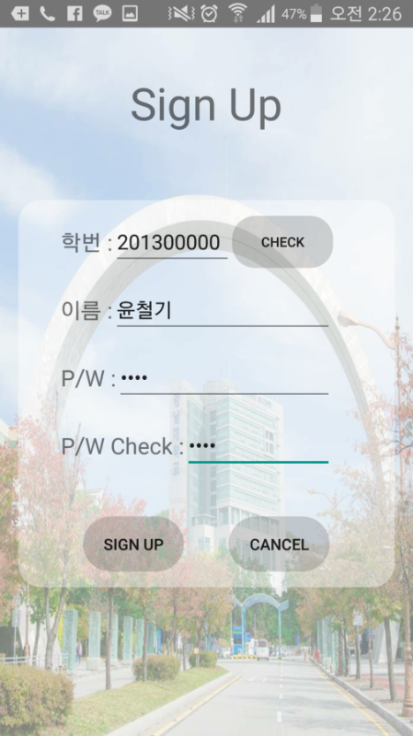
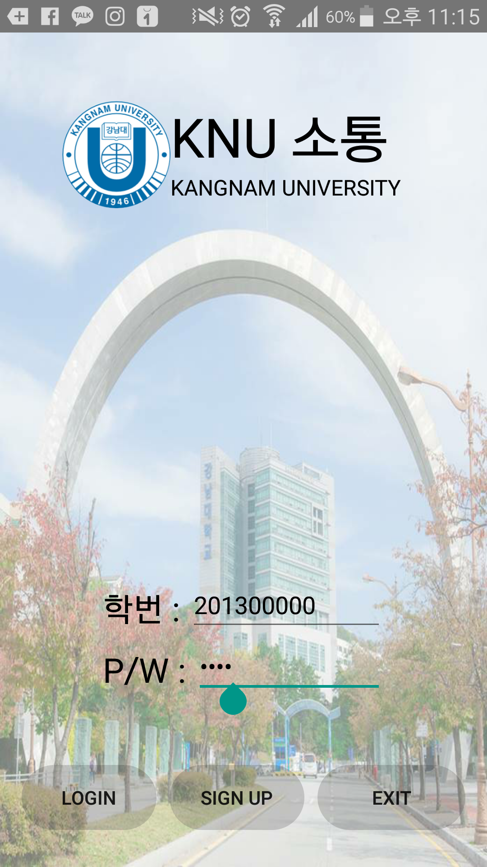
Chapter2. 주 요 기 능 및 개발방법
Chapter2. 주 요 기 능 및 개발방법
회원가입 기능
로그인 기능

Slide 6
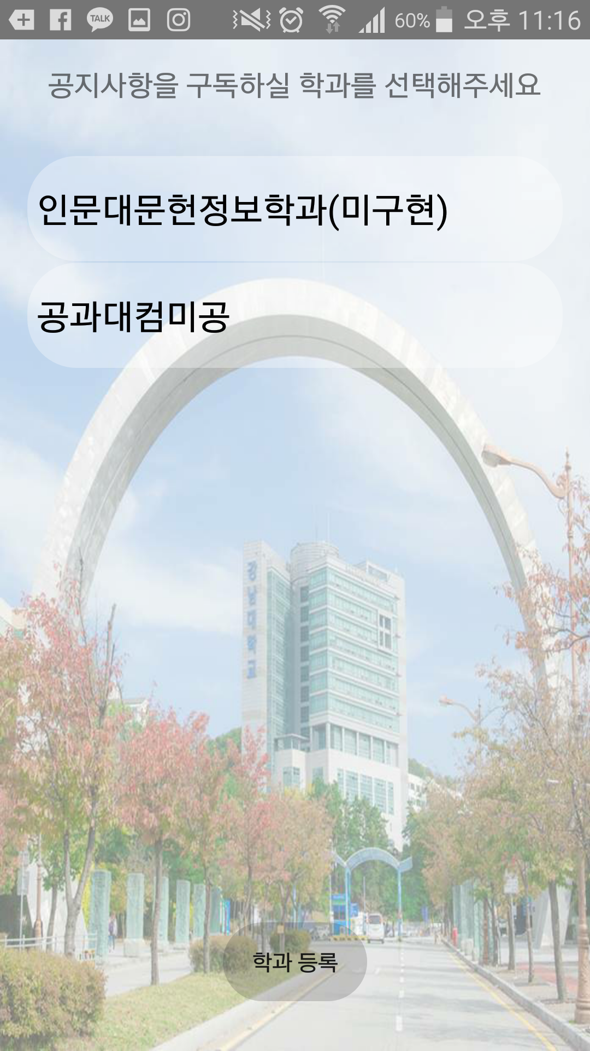
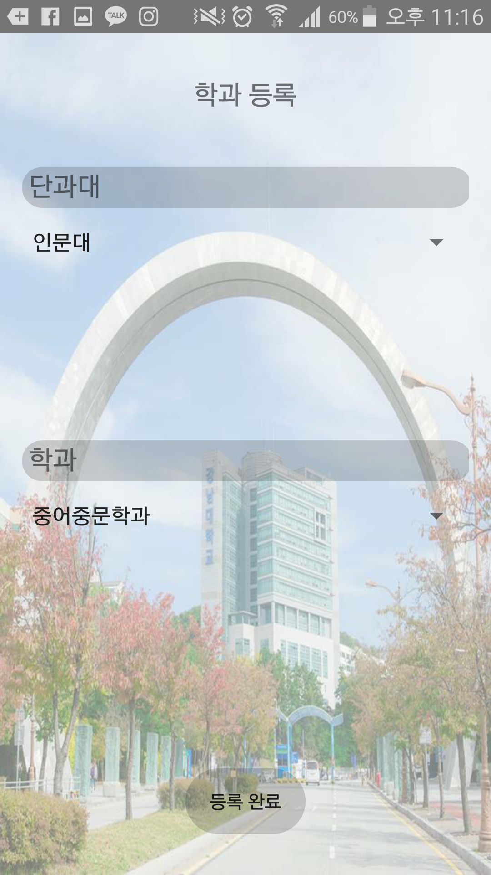
Chapter2. 주 요 기 능 및 개발방법
Chapter2. 주 요 기 능 및 개발방법
학과등록 기능
단과대 및 학과 선택 기능

Slide 7
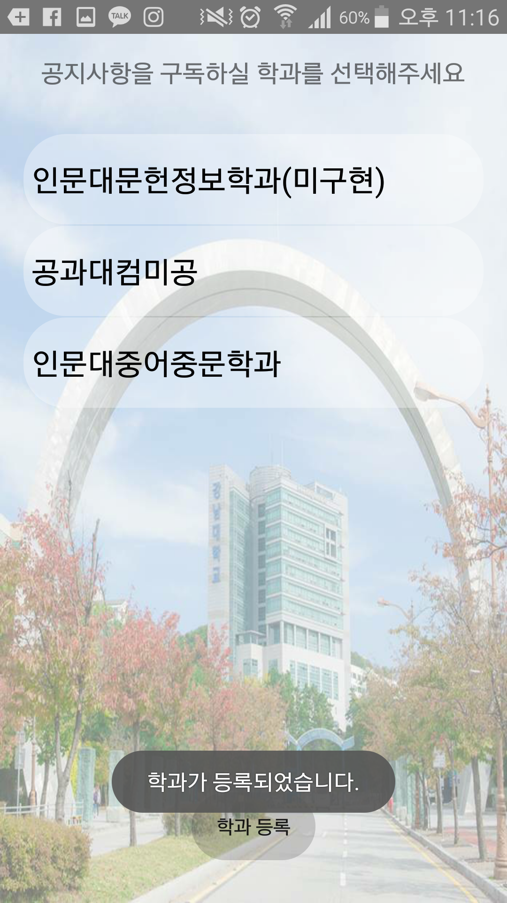
Chapter2. 주 요 기 능 및 개발방법
Chapter2. 주 요 기 능 및 개발방법
학과 등록 완료

Slide 8
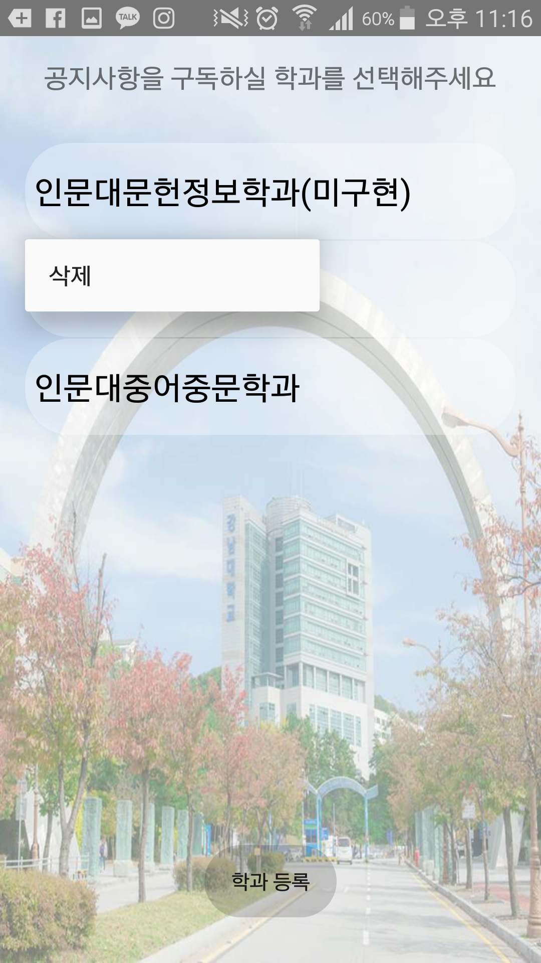
Chapter2. 주 요 기 능 및 개발방법
Chapter2. 주 요 기 능 및 개발방법
LongClick
학과 삭제 기능

Slide 9
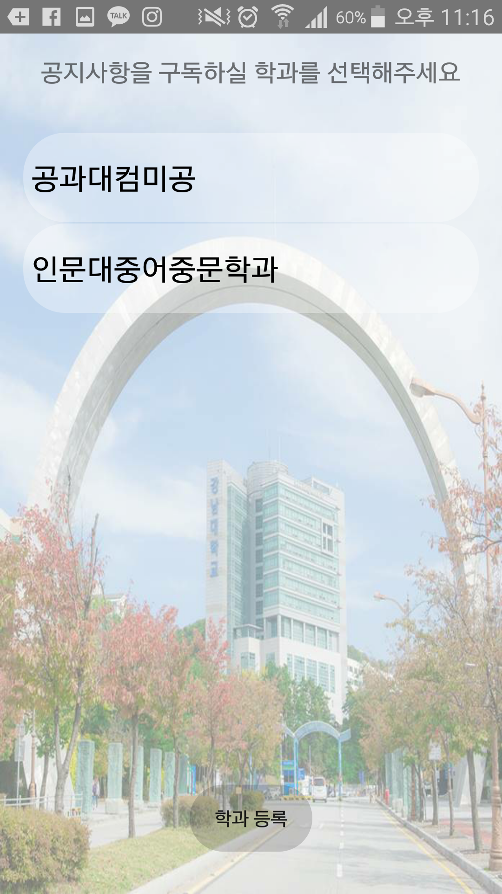
Chapter2. 주 요 기 능 및 개발방법
Chapter2. 주 요 기 능 및 개발방법
학과 삭제 완료

Slide 10
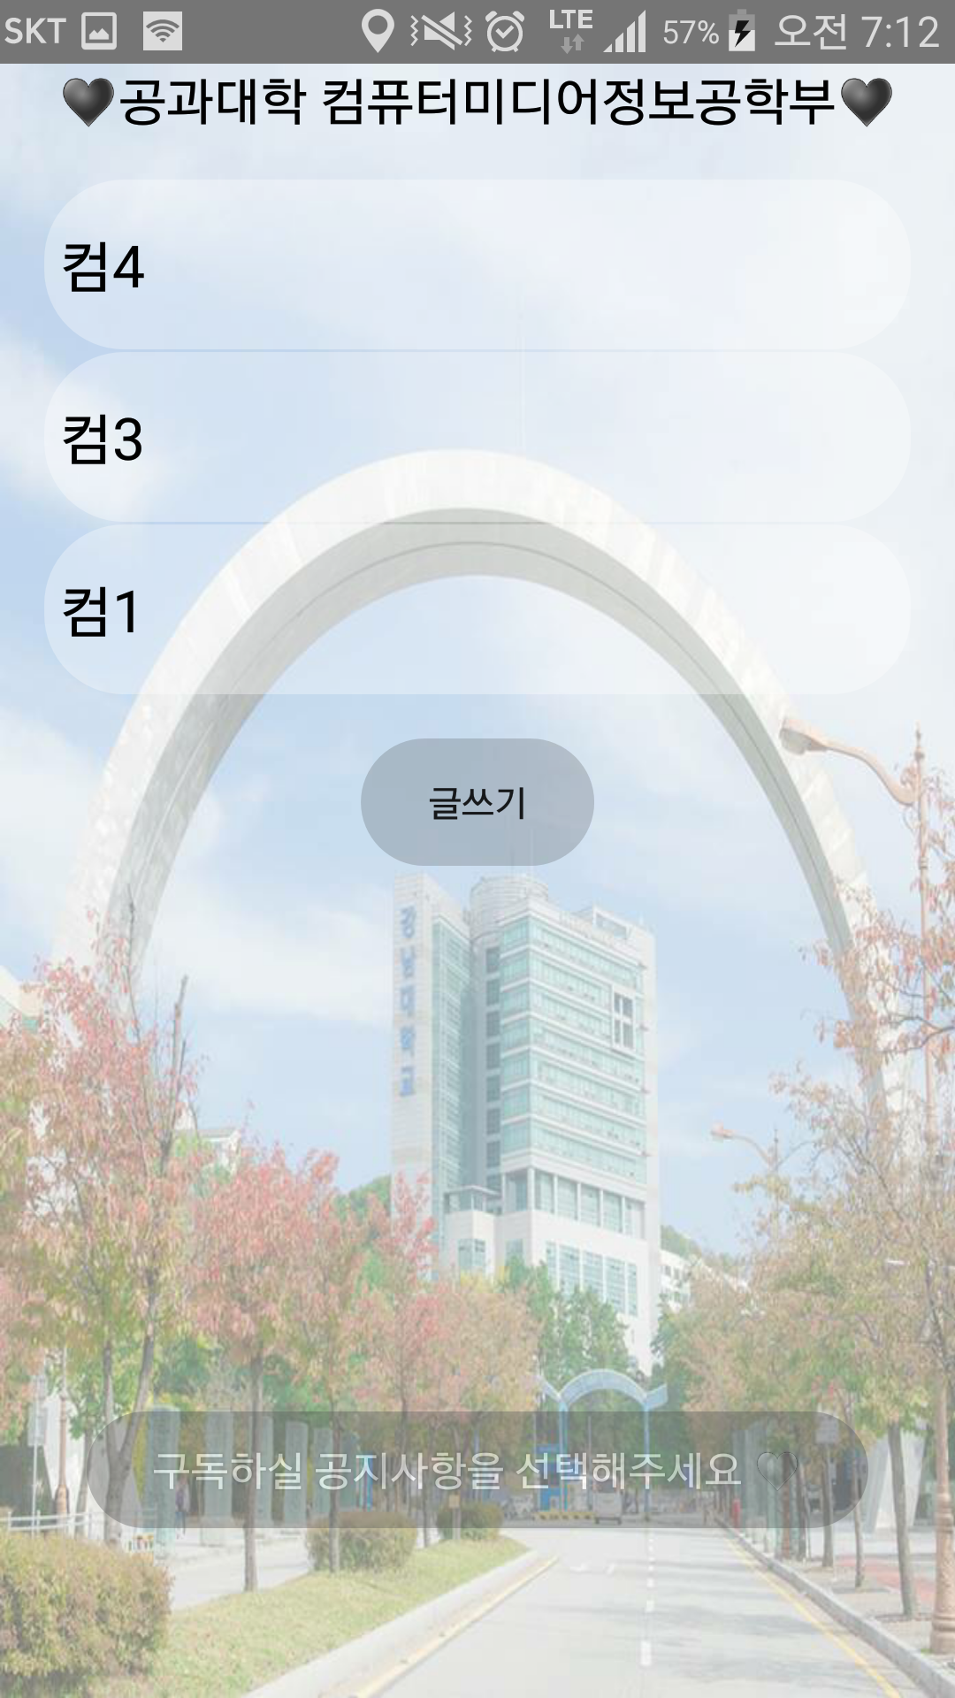
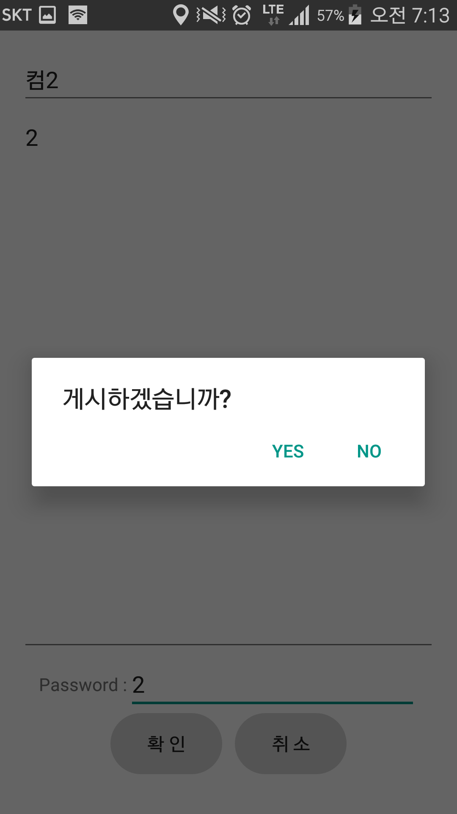
Chapter2. 주 요 기 능 및 개발방법
Chapter2. 주 요 기 능 및 개발방법
클릭

Slide 11
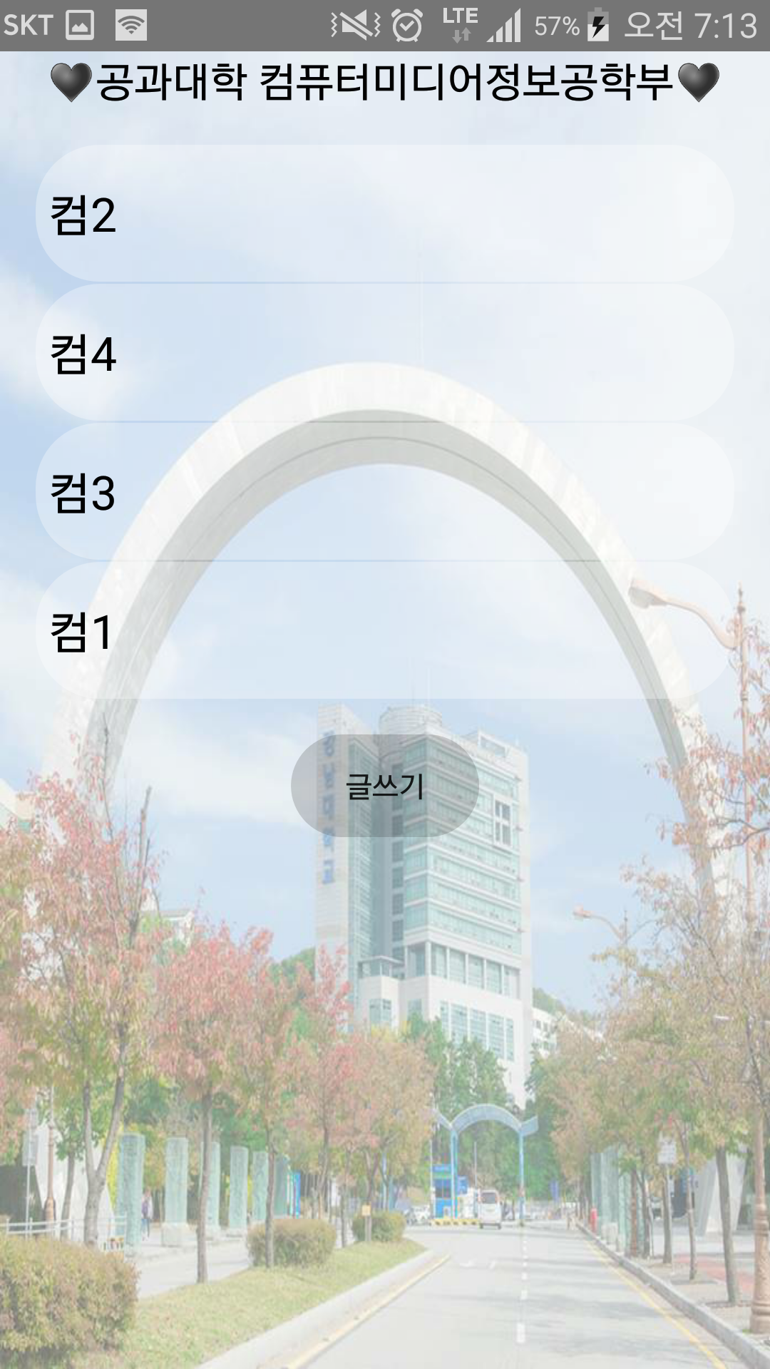
Chapter2. 주 요 기 능 및 개발방법
Chapter2. 주 요 기 능 및 개발방법
공지 등록 완료

Slide 12
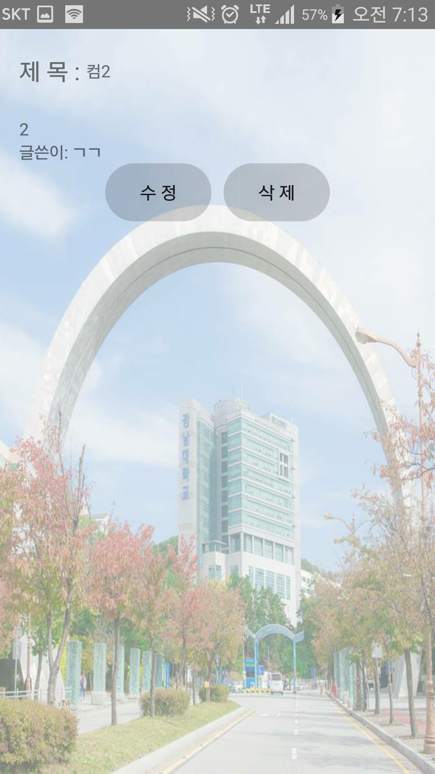
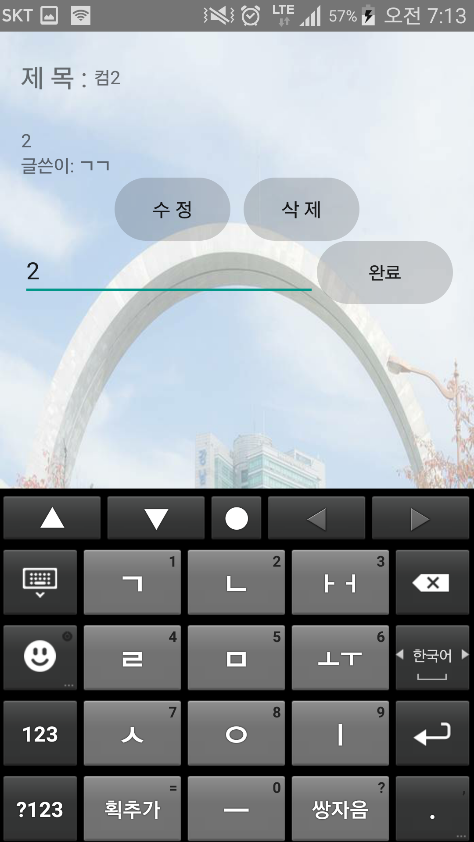
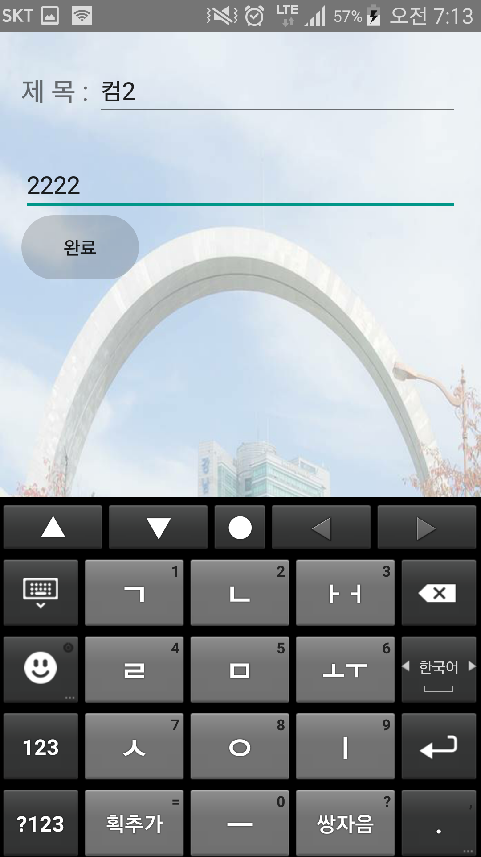
Chapter2. 주 요 기 능 및 개발방법
Chapter2. 주 요 기 능 및 개발방법
클릭
클릭

Slide 13
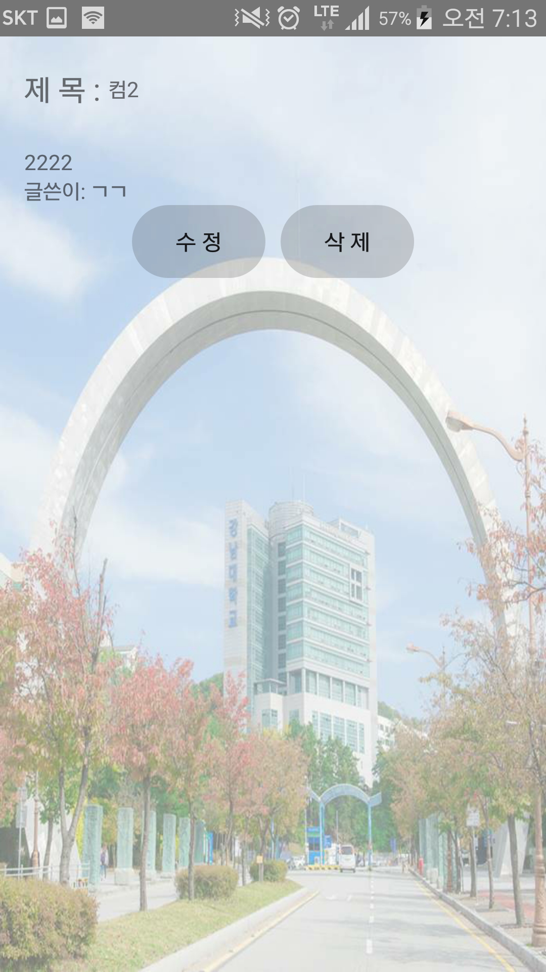
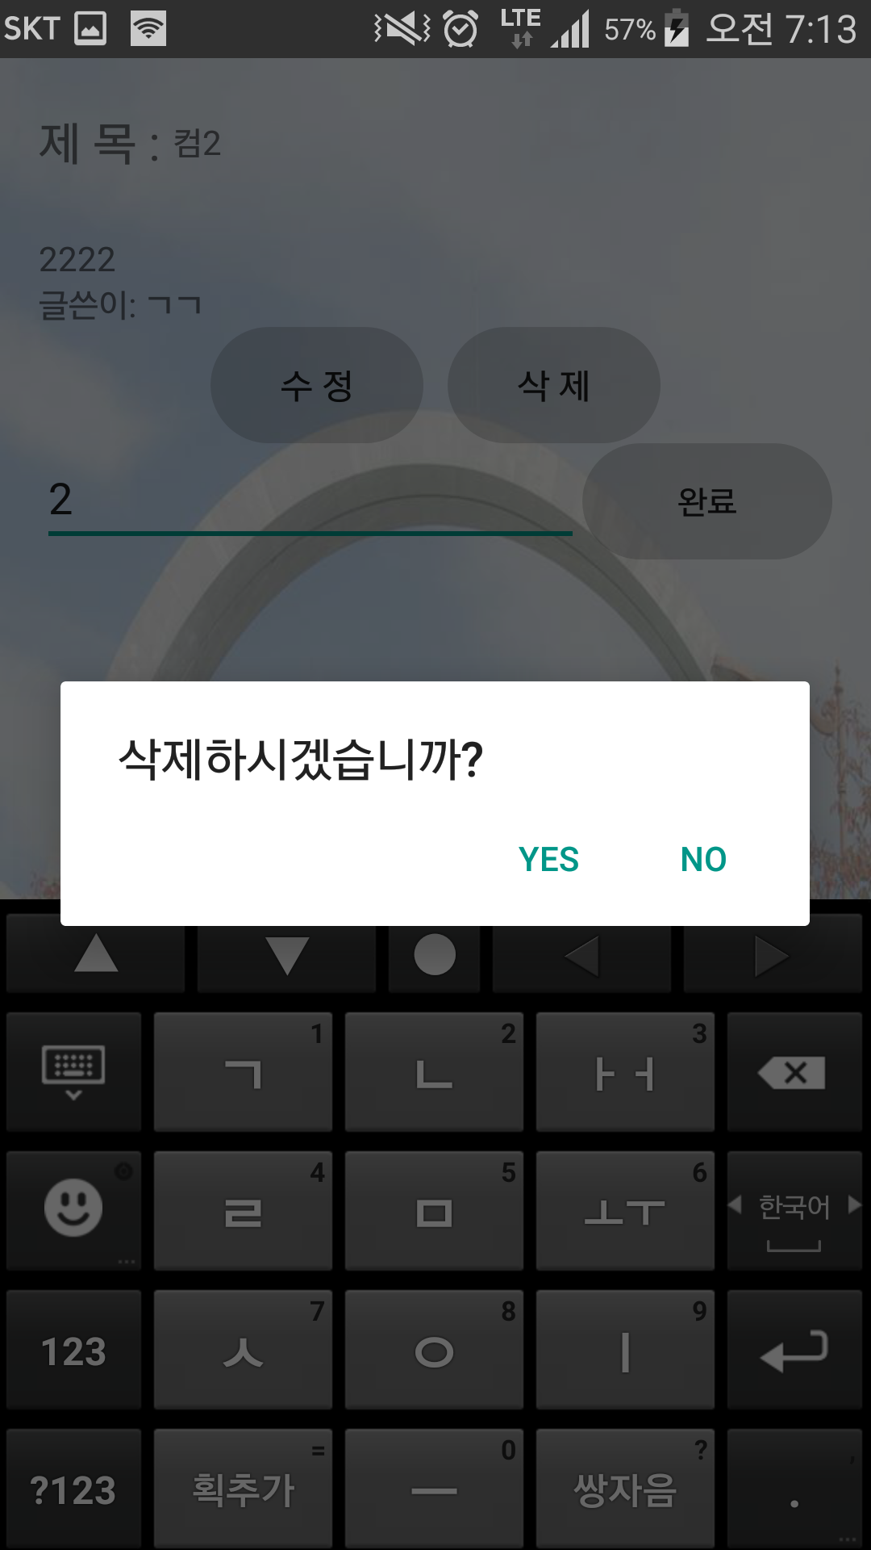
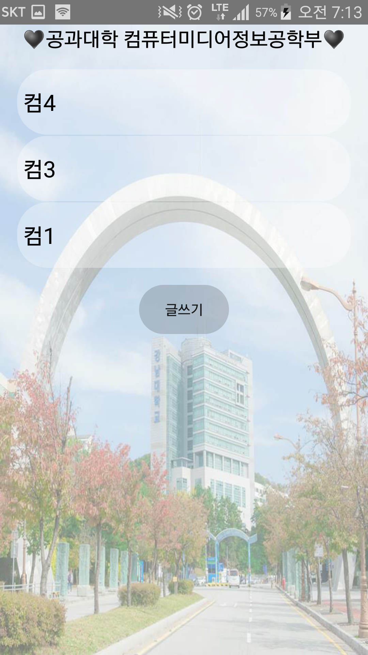
Chapter2. 주 요 기 능 및 개발방법
Chapter2. 주 요 기 능 및 개발방법
클릭
공지 수정 완료
공지 삭제 완료

Slide 14
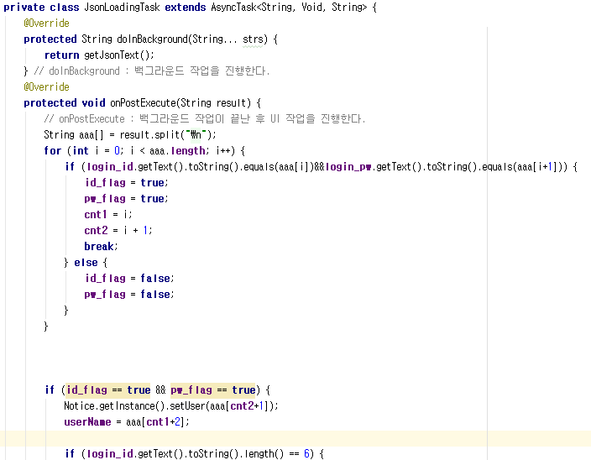
Chapter2. 주 요 기 능 및 개발방법
Json

Slide 15
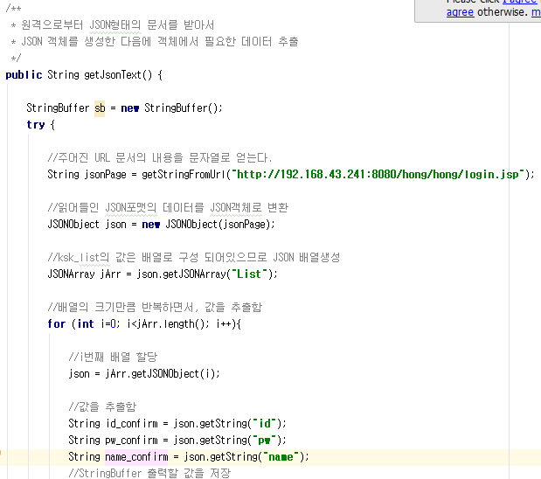
Chapter2. 주 요 기 능 및 개발방법
Json

Slide 16
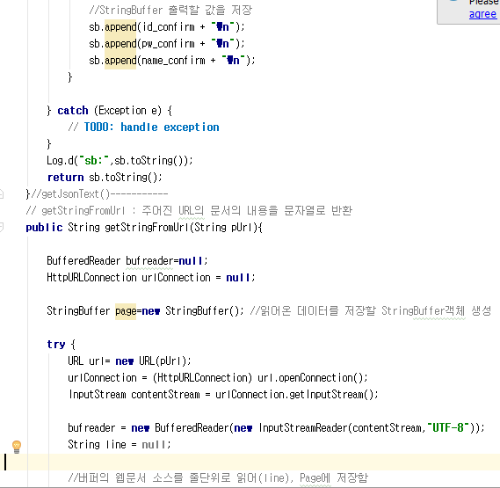
Chapter2. 주 요 기 능 및 개발방법
Json

Slide 17
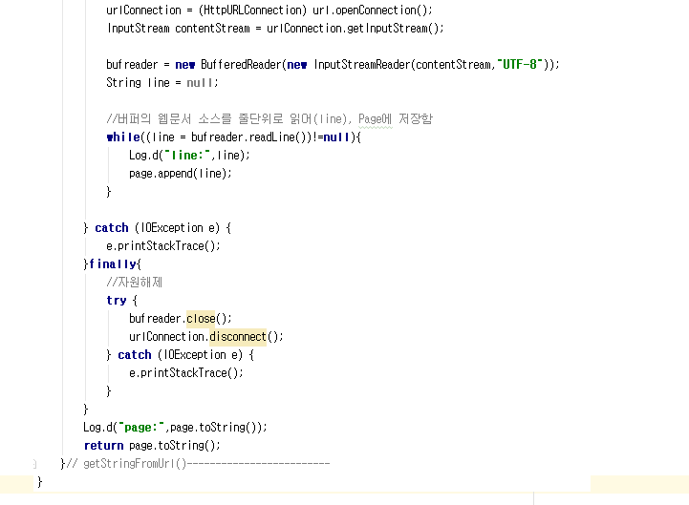
Chapter2. 주 요 기 능 및 개발방법
Json

Slide 18
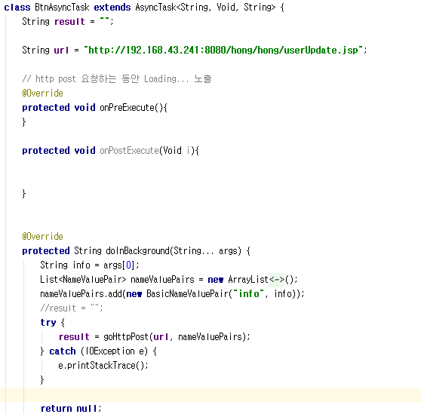
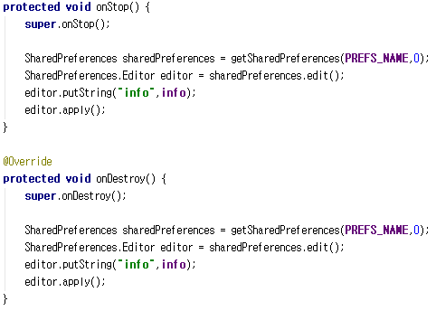
Chapter2. 주 요 기 능 및 개발방법
네트워크 전송

Slide 19
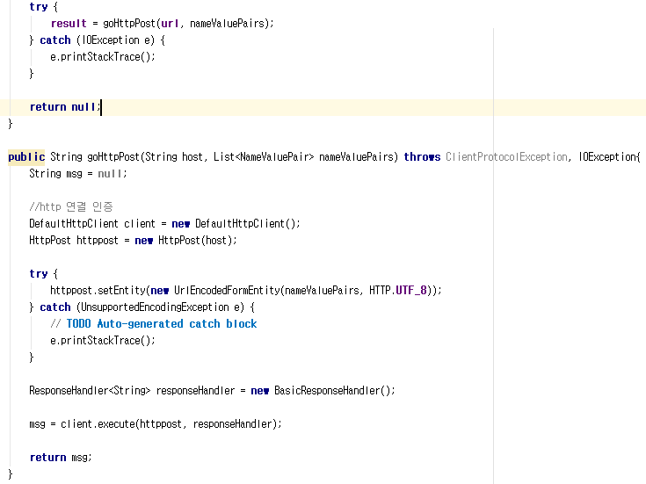
Chapter2. 주 요 기 능 및 개발방법
네트워크 전송

Slide 20
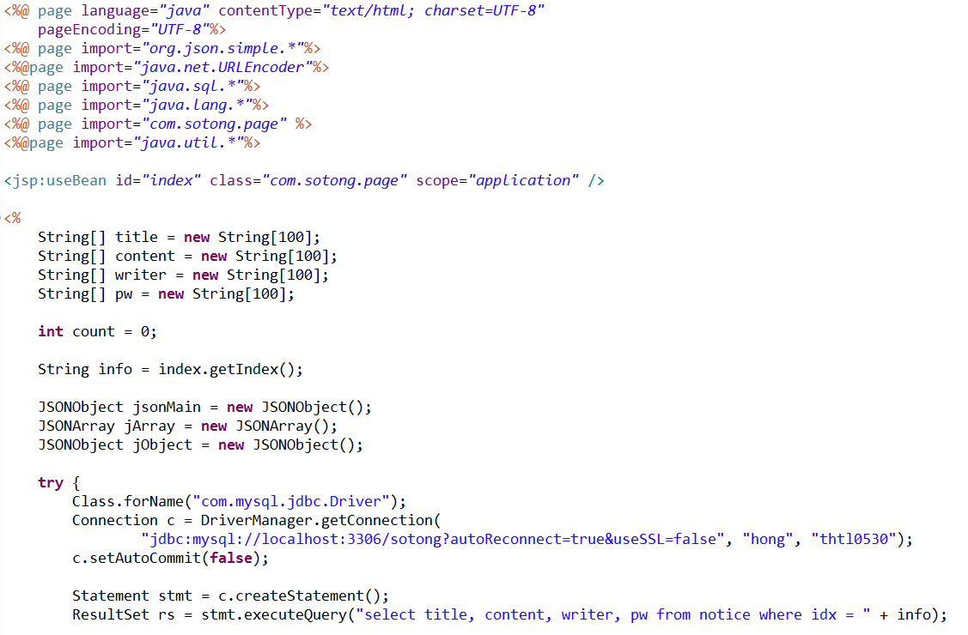
Chapter2. 주 요 기 능 및 개발방법
DB-JDBC

Slide 21
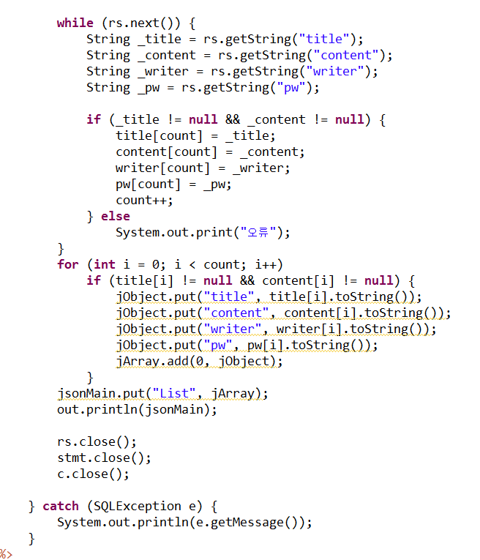
Chapter2. 주 요 기 능 및 개발방법
DB-JDBC

Slide 22
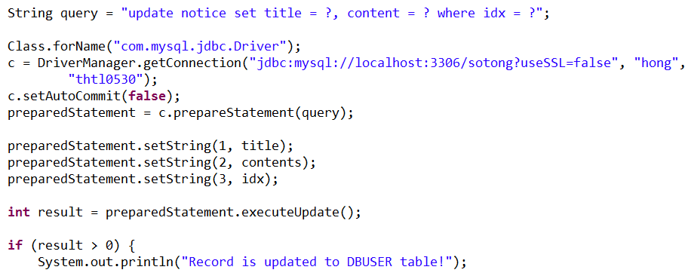
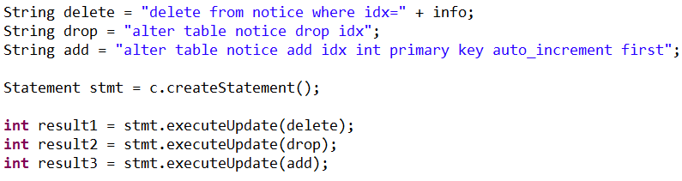
Chapter2. 주 요 기 능 및 개발방법
DB-JDBC

Slide 23
Chapter2. 주 요 기 능 및 개발방법
공유 프레퍼런스
onStop() , onDestroy()
시에 학과정보를 기기 내부에
저장한다.

Slide 24
Chapter3. 시스템 구성도
회원 가입
서버
회원 정보
서버
로그인
학과 등록
학과 정보
내부 DB
학과 선택
공지사항 제목
DB
서버
수 정
공지사항 선택
글쓰기
삭 제
서버
서버
공지사항 내용
DB
서버

Slide 25
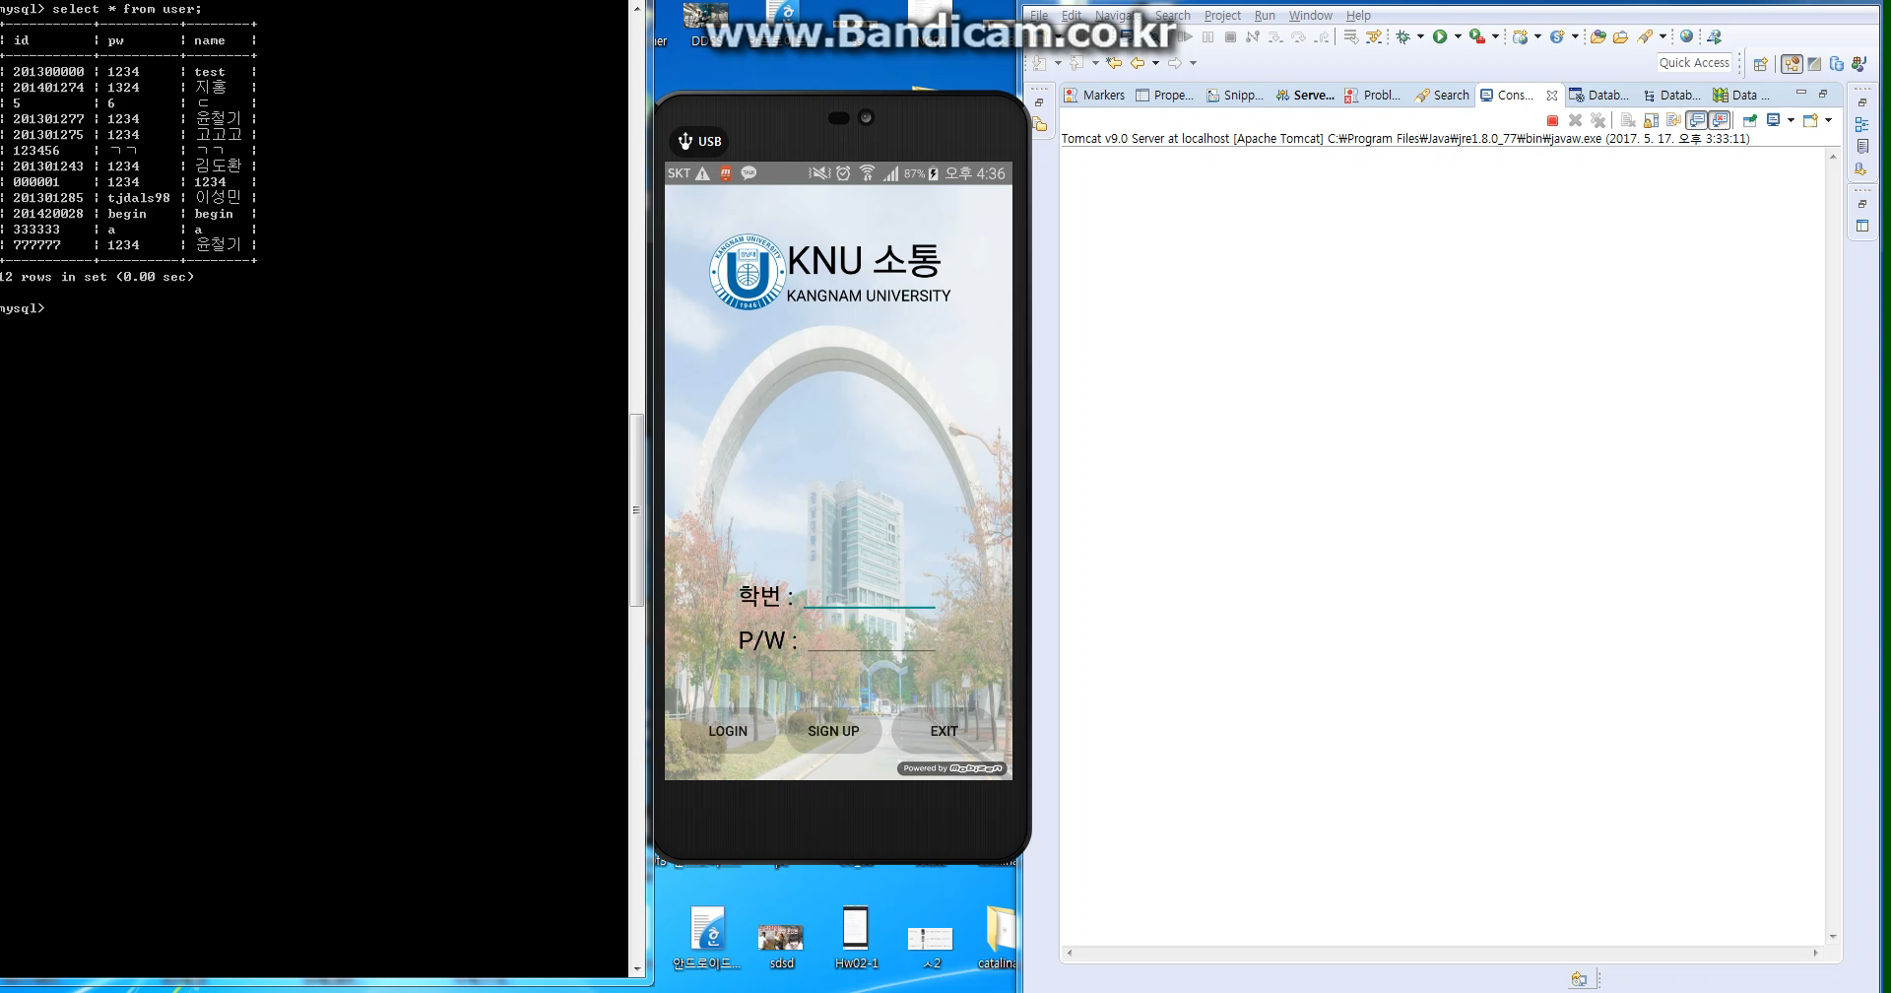
Chapter4. 시연 영상

Slide 26




Chapter5. 개 발 환 경

Slide 27
Chapter6. 개 발 일 정
 | 2월 |  |  |  | 3월 |  |  |  | 4월 |  |  |  | 5월
 | 1 | 2 | 3 | 4 | 1 | 2 | 3 | 4 | 1 | 2 | 3 | 4 | 1 | 2 | 3 | 4
기획서 작성
UI 디자인
알고리즘&DB 설계
스마트폰 APP 제작
테스트 및 디버깅
최종 마무리 및 홍보

Slide 28

Chapter7. 기대효과 및 개선방안
〮 학과별 홈페이지 및 공지사항
접근 과정의 단순화로 학과
내부의 정보력 강화.
〮 다양한 공모전, 취업, 학사, 장학,
채용, 행사 등 유용한 정보 수시
확인 가능.
〮 공지사항 외에도 학과별
자유게시판 추가를 통해
해당 학과 인원간 소통 증진.

Slide 29
Thank You

